Slide 1
Муниципальное бюджетное дошкольное образовательное учреждение «Центр развития ребёнка – детский сад №33 «Светлячок» Семинар для педагогов «Основные методы и приемы в обучении дошкольников в аппликации» Ст.воспитатель: Колчина Л.Ш.

Slide 2
Аппликация (от латинского applicatio - накладывание) - это способ создания художественных изображений из различных форм, фигур, вырезанных из какого-либо материала и наклеенных или нашитых на соответствующий фон.

Slide 3
Аппликация, направлена на формирование у детей определенных знаний, развитие умений, отработку навыков и воспитание личности. Специфика аппликации дает возможность усваивать знания о цвете, строении предметов, их величине, о плоскостной форме и композиции. В аппликации есть возможность передвигать вырезанные формы, сравнивать, накладывая одну форму на другую. Это позволяет быстрее приобрести композиционные знания и умения.
Индивидуальные и коллективные формы аппликации могут быть различного содержания. В зависимости от этого принято подразделять занятия по видам: предметная, сюжетная, декоративная аппликация.

Slide 4
В предметной аппликации дети овладевают умением вырезать из бумаги и наклеивать на фон отдельные предметные изображения, которые в силу специфики деятельности передают несколько обобщенный, даже условный образ окружающих предметов или их отображений в игрушках, картинках, образцах народного искусства.
Сюжетно-тематическая аппликация предполагает наличие умения вырезать и наклеивать различные предметы во взаимосвязи в соответствии с темой или сюжетом («цыпленок клюет зерна», «рыбки плавают в аквариуме»).

Slide 5
Декоративная аппликация вид орнаментальной деятельности, во время которой дети овладевают умением вырезать и объединять различные элементы украшения (геометрические, растительные формы, обобщенные фигуры птиц, животных, человека) по законам ритма симметрии, используя яркие цветовые сопоставления. Здесь ребенок учится стилизовать, декоративно преобразовать реальные предметы, обобщать их строение, наделять образцы новыми качествами.
Аппликация имеет большое значение для всестороннего развития и воспитания дошкольника.

Slide 6
а) Умственное воспитание - постепенно расширяется запас знаний на основе представлений о разнообразных формах и пространственном положении предметов окружающего мира, различных величинах, многообразии оттенков цветов. Формируются мыслительные операции анализ, синтез, сравнение, обобщение. Развивается речь детей, обогащается словарный запас, формируется связная речь, развивается образная, связная речь. При проведении занятий создаются благоприятные условия для формирования таких качеств личности, как пытливость, инициатива, умственная активность, самостоятельность.
б) Сенсорное воспитание - непосредственное, чувствительное знакомство с предметами и явлениями, с их свойствами и качествами.

Slide 7
в) Нравственное воспитание - изобразительная деятельность (аппликация) должна быть использована для воспитания у детей любви ко всему лучшему, справедливому. Воспитываются нравственно- волевые качества: доводить начатое до конца, сосредоточенно и целенаправленно заниматься, помогать товарищу, преодолевать трудности и т.п.
г) Трудовое воспитание - здесь сочетаются умственная и физическая активность. Умение вырезывать, обращаться с ножницами, пользоваться кисточкой и клеем требуется известной затраты физических сил, трудовых навыков. Формированию трудолюбия способствует участие детей в подготовке к занятиям и уборке после них.

Slide 8
д) Эстетическое воспитание - чувство цвета, - когда эстетическое чувство возникает от восприятия красивых цветосочетаний. Чувство ритма возникает, когда в первую очередь воспринимается ритмичная стройность предмета, ритмичное расположение его частей. Чувство пропорции - конструктивной цельности вырабатывается при восприятии разнообразных построек. Постепенно у детей развивается художественный вкус.

Slide 9
В отличие от взрослого у ребенка дошкольного возраста отсутствует предварительный замысел, так как показатель непроизвольности всех психических процессов, несовершенство аппликации в силу ее новизны и сложности. Но в большей степени - это проявление игровой тенденции в развитии деятельности. Смысл ребенка - клеить и вырезать - играть, а не изображать, ему важен процесс деятельности, а результат - только необходимость, как условие, средство осуществления игры, как своеобразная полу готовая игрушка.

Slide 10
В обучении аппликации решаются следующие задачи:
- составлять декоративный узор из различных геометрических форм и растительных (листок, цветок) деталей, располагая их в определенном ритме на картонной или тканевой основе различной формы;
- составлять изображения предмета из отдельных частей; изображать сюжет;
- овладевать различной техникой получения деталей для аппликации из разных материалов: вырезание разными приемами, обрывание, плетение; а также техникой приклеивания, пришивания;
- формировать чувства цвета и их оттенки, овладевать умениями, составлять гармоничные цветовые сочетания;
- формировать чувство формы, пропорций, композиции.

Slide 11
Задачи 1 младшей группы:
- учить действиям с бумагой (отрывать, сминать, скатывать, отрезать), помочь детям увидеть в бумаге материал, который поддается преобразованию и имеет свои свойства и качества: мягкая, плотная, гладкая, шероховатая, блестящая, матовая; бумага разного цвета, мнется, рвется, разрезается по-разному шуршит;
- развивать эмоциональную отзывчивость на предложение взрослого сделать что-либо, готовность соучаствовать с ним в создании элементарных художественных поделок;
- дать малышам представление о необходимых инструментах и оборудовании для аппликации: ножницы, кисточка, клей, клеенка;
развивать интерес, эмоционально положительное отношение к элементарным действиям с бумагой, стремление самостоятельно их выполнять;
- развивать эстетическое восприятие и чувства: узнавать полученное изображение, любоваться, радоваться «вслед» за взрослыми.

Slide 12
Задачи второй младшей группы:
- учить детей составлять узоры из геометрических форм на полосе, квадрате, прямоугольнике, равнобедренном треугольнике;
- учить дошкольников составлять из готовых форм простые предметы (елочка, домик, снеговик ...), и элементарные сюжеты из знакомых предметов (паровозик с вагончиками ...);
- учить правильно держать ножницы, разрезать узкие полоски по сгибу, а затем более широкие; учить технике намазывания бумажных деталей клеем: по контуру, обрисовывания кисточкой с клеем ее края;
- формировать у детей осознанное отношение к порядку выполнения работы: с начало выложить узор (предмет, сюжет) на листе, а затем поочередно брать и наклеивать каждую деталь;
воспитывать художественный вкус.

Slide 13
Средняя группа
учить вырезать детали для аппликации из разных материалов (бумага, ткань) простыми способами - отрезать, разрезать, вырезать по контуру;
приобщить детей к созданию аппликации из сухих листьев, скорректировать способы приклеивания листьев на основу;
обогатить содержание аппликаций, обеспечив более широкое ознакомление детей с миром природы, предметами народного искусства и т.п., а также разнообразие используемых деталей (геометрических и растительных форм);
учить располагать детали на округлых формах: овале, круге, розетке.

Slide 14
Старшая группа
закреплять умение создавать изображения (разрезать бумагу на короткие и длинные полоски; вырезать круги из квадратов, овалы из прямоугольников, преобразовывать одни геометрические фигуры в другие: квадрат — в два–четыре треугольника, прямоугольник — в полоски, квадраты или маленькие прямоугольники), создавать из этих фигур изображения разных предметов или декоративные композиции;
учить вырезать одинаковые фигуры или их детали из бумаги, сложенной гармошкой, а симметричные изображения — из бумаги, сложенной пополам (стакан, ваза, цветок и др.). С целью создания выразительного образа учить приему обрывания;
побуждать создавать предметные и сюжетные композиции, дополнять их деталями, обогащающими изображения. Формировать аккуратное и бережное отношение к материалам.

Slide 15
Подготовительная к школе группа
Продолжать учить создавать предметные и сюжетные изображения с натуры и по представлению: развивать чувство композиции (учить красиво располагать фигуры на листе бумаги формата, соответствующего пропорциям изображаемых предметов).
Развивать умение составлять узоры и декоративные композиции из геометрических и растительных элементов на листах бумаги разной формы; изображать птиц, животных по замыслу детей и по мотивам народного искусства.

Slide 16
Закреплять приемы вырезания симметричных предметов из бумаги, сложенной вдвое; несколько предметов или их частей из бумаги, сложенной гармошкой.
При создании образов поощрять применение разных приемов вырезания, обрывания бумаги, наклеивания изображений (намазывая их клеем полностью или частично, создавая иллюзию передачи объема); учить мозаичному способу изображения с предварительным легким обозначением карандашом формы частей и деталей картинки.
Продолжать развивать чувство цвета, колорита, композиции.
Поощрять проявления творчества.

Slide 17
В обучении аппликации решаются следующие общие задачи:
Составлять декоративный узор из различных геомет­рических форм и растительных (листок, цветок) деталей, располагая их в определенном ритме на картонной или тканевой основе различной формы.
Составлять изображение предмета из отдельных час­тей; изображать сюжет.
Овладевать различной техникой получения деталей для аппликации из разных материалов: вырезывание раз­ными приемами, обрывание, плетение; а также техникой прикрепления их к основе: приклеивания, пришивания.
Формировать чувство цвета, знать основные цвета и их оттенки, овладевать умением составлять гармоничные цветовые сочетания.
Формировать чувство формы, пропорций, композиции.

Slide 18
Специфические особенности применения разных приемов обучения на занятиях аппликацией в различных возрастных группах:

Slide 19
Младшая группа. Дети учатся раскладывать, намазывать и наклеивать в определённом порядке готовые формы, вырезанные педагогом. Педагог закрепляет представления о форме круга, четырёхугольника, об основных цветах, некоторых оттенках, о величине. Изображение в аппликации связано с большой обобщённостью форм, рассматривание натуры следует сопровождать показом образцов, выполненных педагогом. В процессе показа педагог отчётливо называет цвет формы, если необходимо, обводит пальцем, подчёркивая её особенности. В этом возрасте необходимо уделять большое внимание закреплению приёмов раскладывания фигур и их наклеивания на основу. C первых занятий надо учить детей правильно держать кисть, набирать немного клея, аккуратно намазывать форму с обратной стороны, пользуясь при этом специальной клеёнкой, после намазывания класть кисть на подставку, раскладывать формы на место намазанной стороной, прижимать их тряпочкой, не сдвигать.

Slide 20
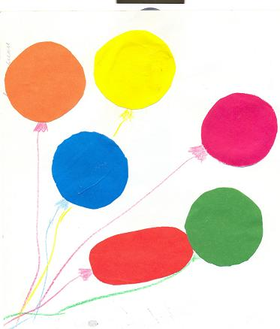
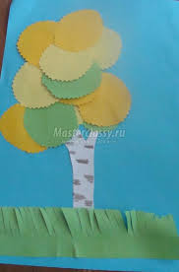
Детям данного возраста, особенно первое время, готовые формы для наклеивания лучше раздавать после объяснения задания. Когда педагог закончит объяснение и раздаст формы, дети раскладывают их на листе в соответствии с заданием. Клейстер лучше давать тогда, когда все части аппликации дети уже разложили в указанной последовательности. Такая последовательность проведения занятия позволит педагогу следить за правильностью построения изображения и даст возможность оказывать детям помощь в освоении техники наклеивания. .

Slide 21
Средняя группа: Основные программные задачи по аппликации направлены на обучение детей умению правильно вырезать фигуры, пользоваться ножницами, сжимая и разжимая рычаги, чтобы получить ровный разрез по прямой или косой линии, закруглять углы заготовок четырёхугольной формы при изображении предметов круглой и овальной формы. Основное усложнение заданий заключается в развитии композиционных умений и освоении навыка пользования ножницами. С начала учебного года надо начинать обучение детей обращению с ножницами. Кроме общей формы и цвета, внимание детей привлекают размер и количество частей. В данной группе рассматривание натуры не всегда сопровождают показом образцов. .

Slide 22
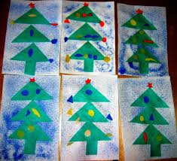
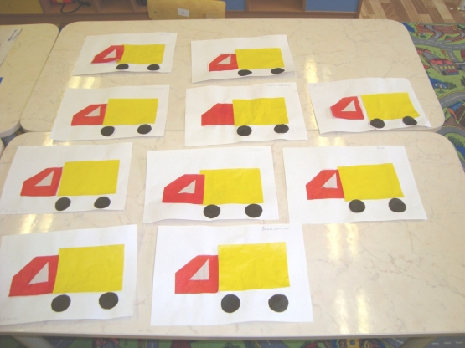
Особого внимания в этой группе требует обучение правильному пользованию ножницами. Воспитатель несколько раз показывает, в каком положении должны находиться пальцы правой руки, держащей ножницы, и левой, в которой находится бумага. Чтобы облегчить первые попытки, детям дают бумагу в виде узких полосок ( шириной 3-4 см) , которая разрезается двумя движениями ножниц. В конце занятия воспитатель вместе с детьми анализирует, правильно ли выполнена аппликация, аккуратно ли наклеены формы. Дети активно принимают участие в обсуждении работ. Педагог обобщает оценки детей, подводит итоги занятия, привлекая внимание к удачным работам .

Slide 23
Старшая группа: Дети способны овладеть довольно большим объёмом умений и навыков. Основная задача – овладение разнообразными приёмами вырезания. На занятиях дети изображают предметы, имеющие различные очертания, симметричные и несимметричные формы в статичном положении или с передачей несложного движения. Образец используют в том случае, если дети впервые изображают предмет. Но даже и здесь надо предоставлять ребятам инициативу в выборе цвета, размеров, расположение форм на листе. Новые приёмы дети осваивают непосредственно по показу педагога. .

Slide 24
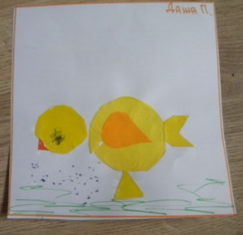
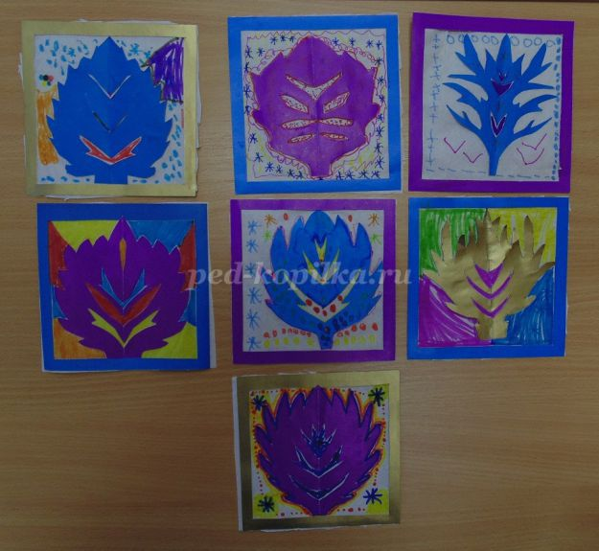
Способы вырезывания: Из бумаги, сложенной пополам -Из бумаги, сложенной гармошкой .
-По частям

Slide 25
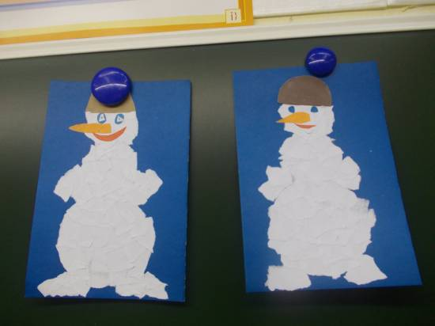
Детей надо познакомить и с новым способом создания аппликации – Обрывания. .

Slide 26
.
Чтобы научиться вырезать и составлять сложные предметы, дети должны чётко выделять части предмета, определять их форму, устанавливать отношения по величине, пространственному расположению на плоскости листа бумаги, окраске. Широко используется фланелеграф, на котором выкладывают отдельные предметы сложного строения, передают движения, показывают варианты расположения композиции, используя готовые формы.

Slide 27
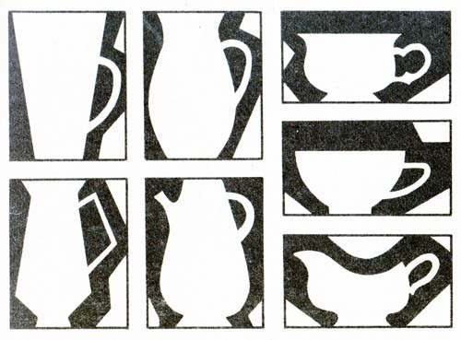
Подготовительная группа: Новым приёмом вырезывания является силуэтное вырезывание. При анализе натуры педагог обращает внимание на особенности контура предмета, обводя его пальцем. Можно предложить то же самое сделать детям. Обведение контура следует начинать с той части предмета, с которой затем начнётся вырезание. .

Slide 28
В данной группе предусмотрено выполнение аппликаций из предметов, контур которых включает какие-либо детали. Поскольку детям трудно одновременно сосредоточить внимание на создании общего контура и вырезании мелких деталей, следует показать им способ, который состоит из двух этапов: сначала из заранее подготовленной бумаги вырезают общую форму, а затем по краю формы выделяют детали. В некоторых случаях силуэт вырезают по заранее нарисованному контуру .

Slide 29
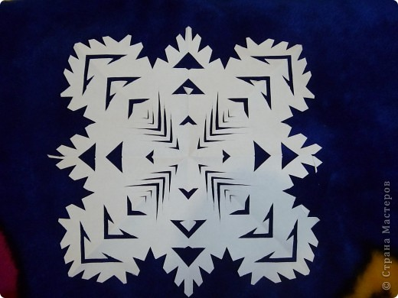
Более сложный приём вырезания – из бумаги, сложенной в несколько раз (при вырезании салфеток, снежинок, цветов). Педагог показывает, как следует сложить квадратный лист в несколько раз, как вырезать в зависимости от контура создаваемого предмета одну или несколько частей, расположенных вокруг центра. В дальнейшем дети смогут использовать этот приём самостоятельно при декоративных работах. .

Slide 30
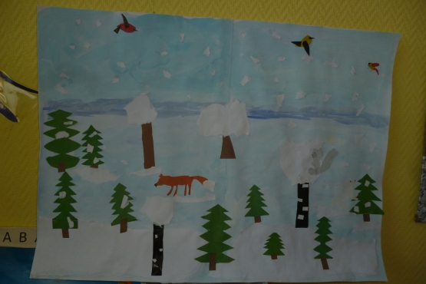
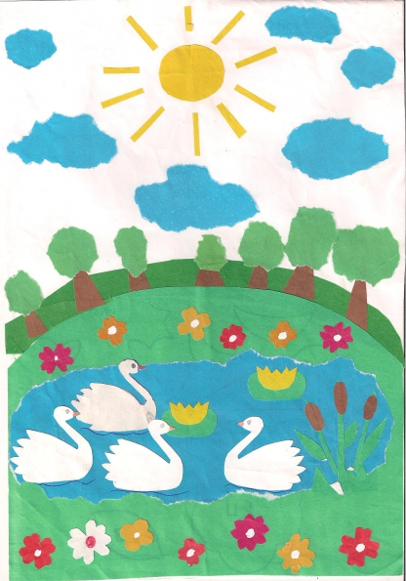
.
В подготовительной группе продолжаются занятия сюжетной аппликацией. Новое для детей – это соблюдение последовательности в расположении и наклеивании форм. В отличие от рисунка, в аппликации последовательность расположения и наклеивания форм всегда остаётся строго определённой: сначала общий фон, затем предметы дальнего плана, среднего и переднего. Детям уже понятно, что предметы могут загораживать друг друга, поэтому будут видны частично. Образец в данном случае применяют только для объяснения приёма, а выполнение задания проходит без образца.

Slide 31
Во всех возрастных группах проводятся занятия аппликацией по замыслу самих детей. В младшей и средней группах детям даются только готовые формы, которые сначала подбираются ими в соответствии с задуманным содержанием, а затем наклеиваются. В старших группах дети самостоятельно вырезают формы с учётом замысла и наклеивают их. .

Slide 32
1.Аппликация из ткани.
Вышивка - широко распространенный вид декоративного искусства.
Аппликация из ткани - разновидность вшивки. Вышивание аппликацией состоит в том, чтобы укреплять на определенном фоне из ткани куски другой ткани. Укрепляются аппликации из ткани либо пришиванием, либо приклеиванием. Аппликация из ткани может быть предметной, сюжетной и декоративной; одноцветной, двухцветной и многоцветной.
Выполнение аппликации из ткани требует определенных навыков. Во-первых, надо уметь резать ткань (ткань труднее резать, чем бумагу); во-вторых. Края у ткани могут осыпаться и осложнять работу.

Slide 33
2. Аппликация из соломы.
Солома как поделочный материал давно известна народным умельцам Белоруссии, Молдавии, Украины. Они изготовляли из нее различные вещи: циновки, сумки, коврики, игрушки. В Горьковской, Кировской областях соломой украшали самые разнообразные предметы: ларцы, шкатулки, рамки.
Аппликации из соломы необычайно привлекательны, они отливают золотом. Происходит это оттого, что солома имеет глянцевую поверхность и продольно расположенные волокна. Эти волокна максимально отражают свет только в определенном положении. Составленная из форм, находящихся под разными углами по отношению к свету. Аппликация передает неповторимую игру: блестит как золото. Аппликации из соломы прекрасно вписываются в интерьеры современных помещений. Сувениры из соломы - приятный подарок. Это могут быть картины, орнаментальные полосы, закладки для книг, шкатулки, рамки.

Slide 34
3. Аппликация из засушенных растений.
В настоящие время широкую популярность приобрела аппликация из цветов, травы, листьев, так называемая флористика. Работа с природным материалом вполне доступна учащимся и детям дошкольного возраста. Увлекательно, интересно и полезно общение с природой. Оно развивает творчество, мышление, наблюдательность, трудолюбие, художественный вкус. Какую богатую фантазию надо иметь, чтобы из листьев липы сделать яблоки или из осенних листьев осины грибы, из листьев тополя - деревья.
Природа нам дает неповторимое многообразие красок и совершенство готовых форм. Занятия с природным материалом способствует воспитанию у детей любви к родной природе, бережного к ней отношения. Полезны они еще и потому, что сбор и заготовка природного материала происходит на воздухе.

Slide 35
4. Аппликация из тополиного пуха.
Аппликации из тополиного пуха однотонные, они напоминают гризайли. Они нежные, воздушные и изящные.
Аппликация из тополиного пуха, как и аппликация из бумаги, может быть предметной, сюжетной и декоративной. Темы предметной аппликации разнообразны. Выбирая темы для аппликаций из пуха тополя, надо иметь в виду, что легче работать, если мало деталей и если они не мелкие. Животных, птиц, растения надо выбирать с пушистой фактурой: зайчата, котята, утята, цыплята, плюшевые игрушки, головки одуванчиков. Легче делать аппликации с черно - белых рисунков, контрастных фотографий. В сюжетной аппликации удаются зимние пейзажи, березовые рощи, рыбки в аквариуме, особенно вуалехвосты. Декоративные аппликации необычны, оригинальны. Это могут быть орнаменты, узоры на различных формах.

Slide 36
5. Коллаж (от фр. Со11аgе - приклеивание, наклейка) - техника и вид изобразительного искусства, заключается в создании животных и графических произведений путем наклеивания на какую - либо основу, материалов, различных по цвету и фактуре (ткань, веревка, кружево, кожа, бусы, дерево, кора, фольга, металл и др.).
В отличие от аппликации коллаж допускает возможность применения объемных элементов в композиции, причем как целых объемов, так и их фрагментов (посуды, спортивного инвентаря, часов, монет, пластинок, обуви, перчаток, вееров шляп и др.).
Причем художник может комбинировать разнообразные художественные техники; сочетать аппликацию и коллаж, вводить коллаж в красочный слой живописного полотна и др. И все это делается для того, чтобы создать неповторимый художественный образ, найти наиболее подходящие средства для воплощения замысла художника.

Slide 37
Интегративный подход как сущность образовательного процесса
В основу интегрированных занятий положены принципы взаимосвязи, близости содержания ведущих тем. Интегрированный подход к современному образованию предполагает изменение содержания и методов обучения, которые обеспечивают жизненность ведущих интегрированных принципов: личностного восприятия, личностной ответственности за свою деятельность.
Чтобы процесс интеграции не был поверхностным, следует четко знать различия между интегрированными и комплексными занятиями. Комплексное занятие проводится на знакомом материале, решает несколько задач, проводится эпизодично. Интегрированное занятие построено по принципу объединения нескольких видов детской деятельности и разных средств развития детей, проводится систематически.

Slide 38
Интеграция в системе специально организованных занятий объединяет эти средства и поэтому очень актуальна, так как:
интегрированные занятия способствуют глубокому проникновению детей в смысл слова, в мир красок и звуков;
помогают формированию грамотной устной речи, ее разви­тию и обогащению;
развивают эстетический вкус, умение понимать и ценить произведения искусства;
воздействуют на психические процессы, которые являются основой формирования художественно-творческих и музыкальных способностей ребенка.

Slide 39
Цель интеграции: научить ребенка видеть мир как единое целое, в котором все элементы взаимосвязаны. Воспринимать окружающее через мир музыки и живописи.
Задачи:
Повысить эффективность художественно-эстетического воспитания.
Пробудить интерес к творчеству, умению выражать свои мысли, чувства в речи, аппликации.
Формировать умение использовать накопленный опыт для действия в определенной ситуации.
Научить выделять главное из общего потока информации.
Степень новизны заключается в освоении нетрадиционных для дошкольного воспитания дидактических приемов интегрированных занятий, их ведущей деятельности, структуры занятий, направленных на решение целостных задач.

Slide 40
Аппликация
из цветной бумаги
и картона

Slide 41
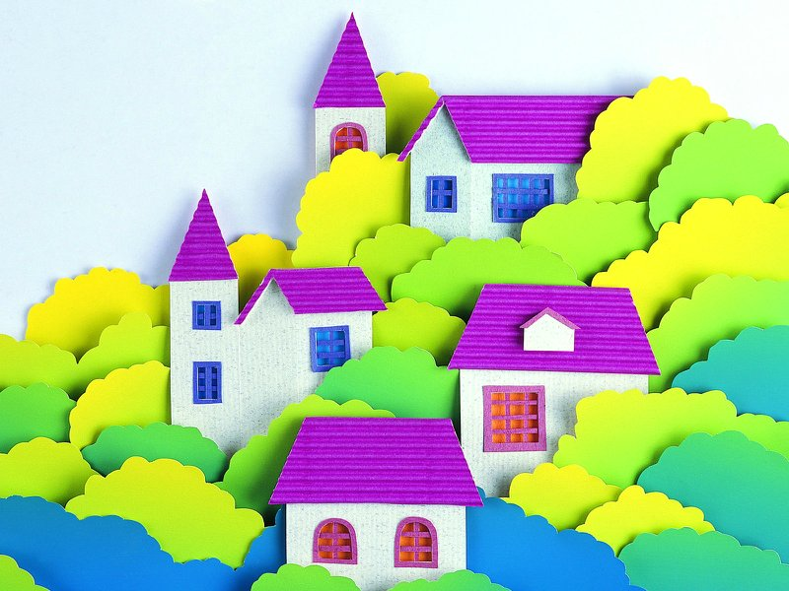

Slide 42
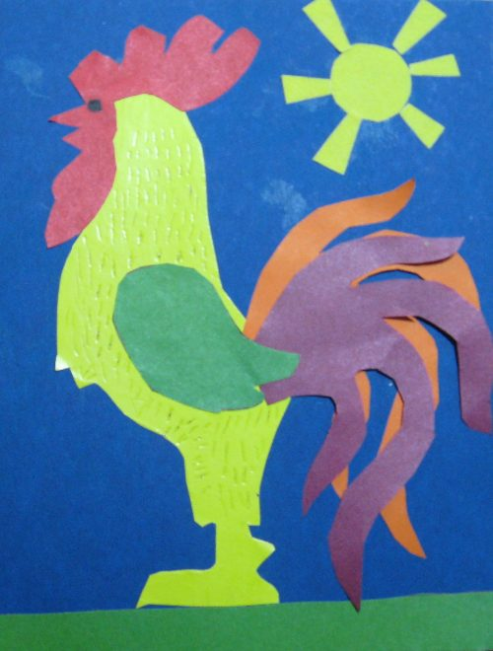

Slide 43
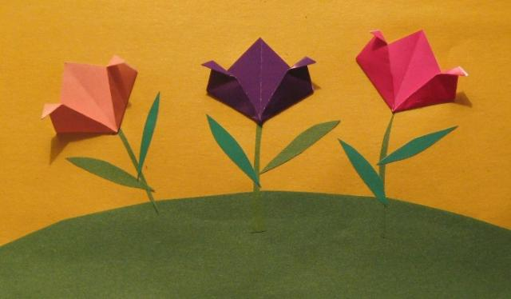

Slide 44
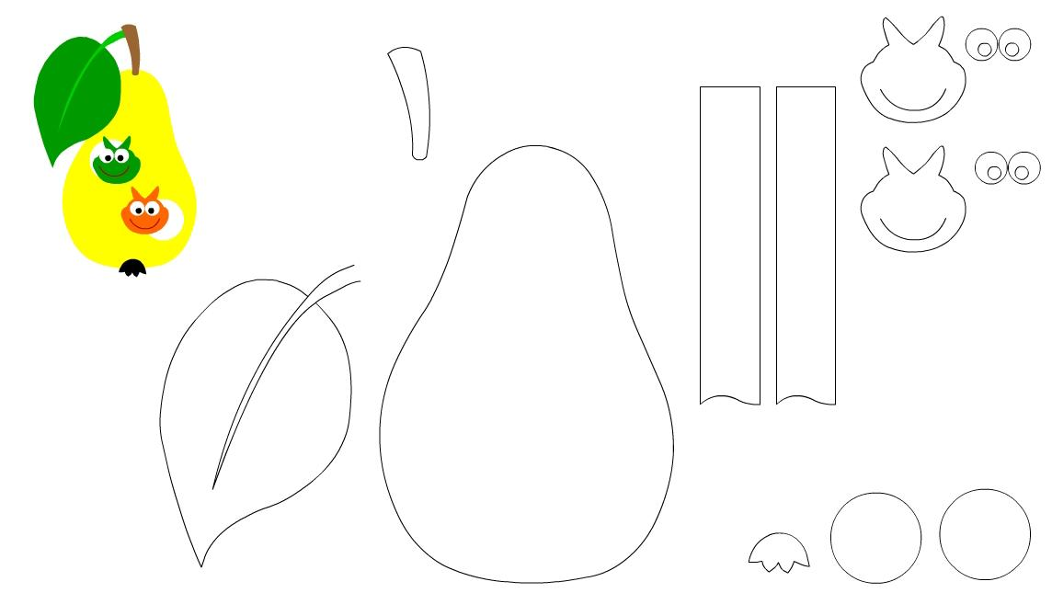

Slide 45
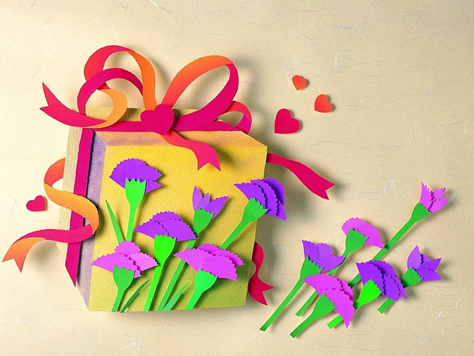

Slide 46
Аппликация
(текстильные материалы)

Slide 47
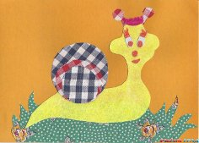

Slide 48
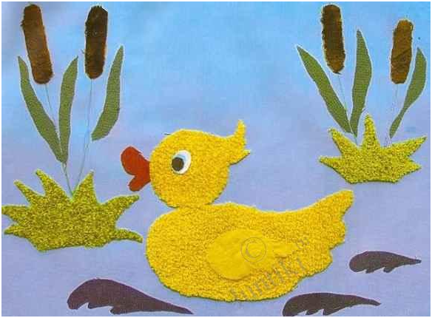

Slide 49
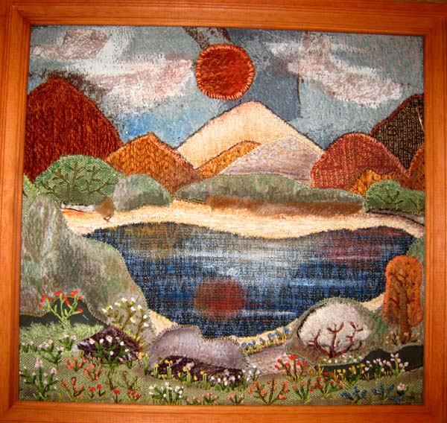

Slide 50
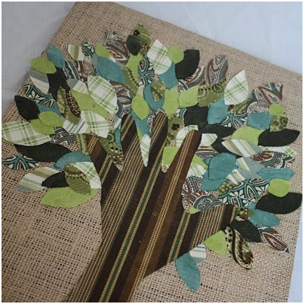

Slide 51
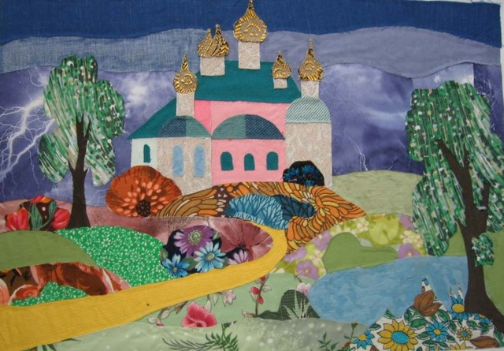

Slide 52
Аппликация
из геометрических
фигур

Slide 53
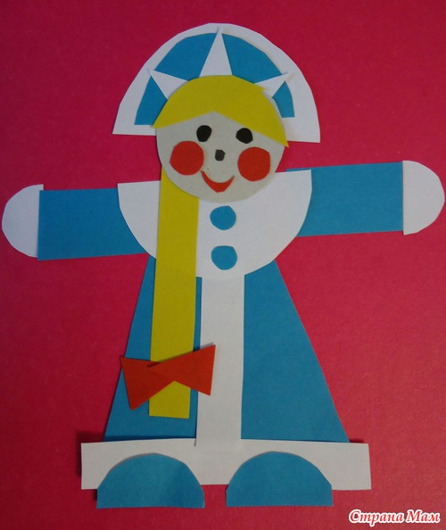

Slide 54
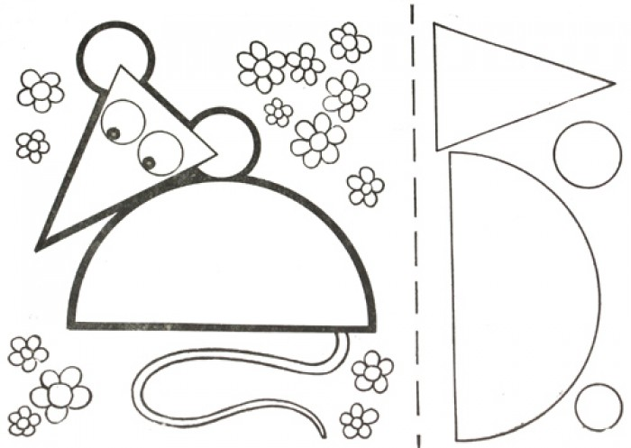

Slide 55
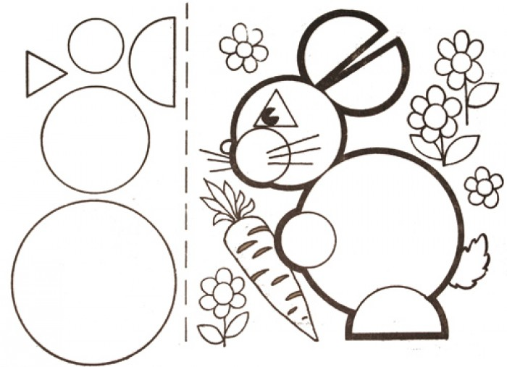

Slide 56
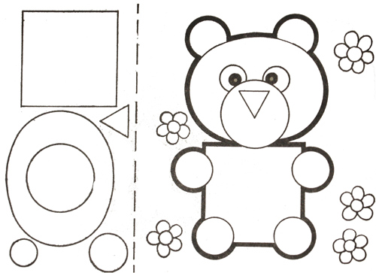

Slide 57
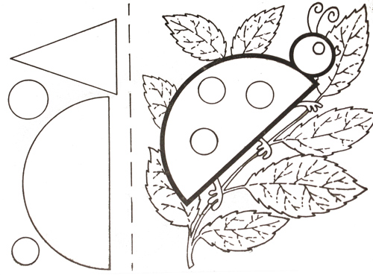

Slide 58
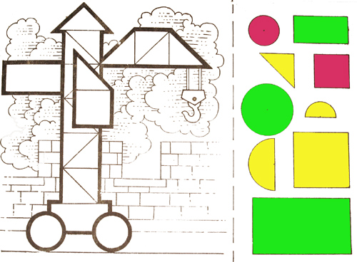

Slide 59
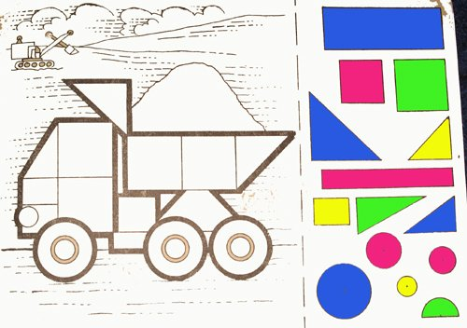

Slide 60
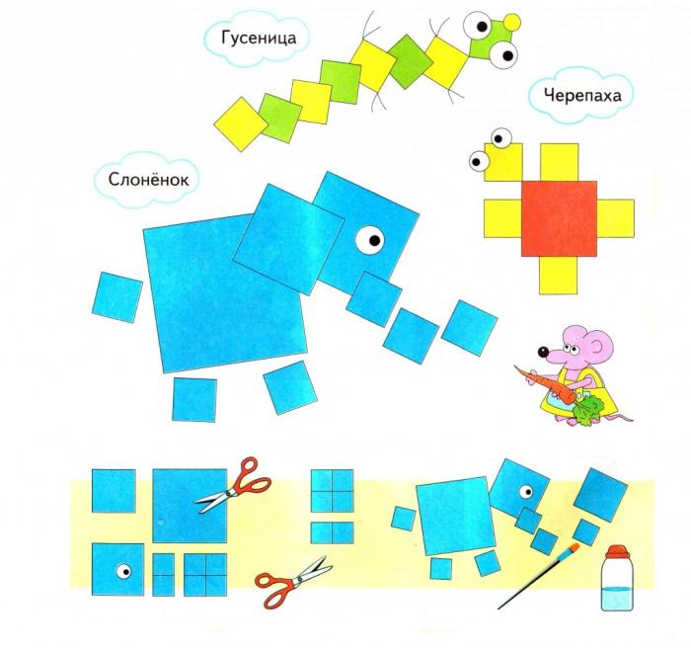

Slide 61
Аппликация
из природных
материалов

Slide 62
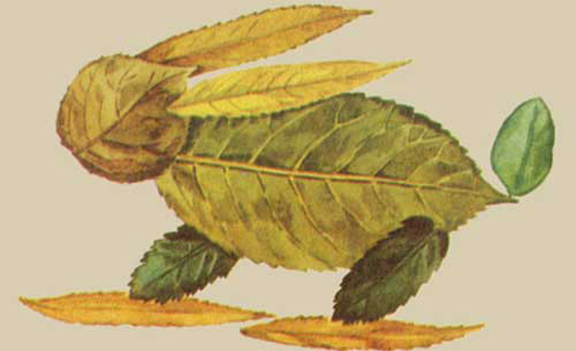

Slide 63
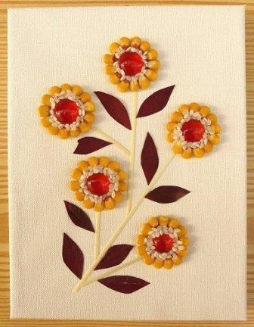

Slide 64
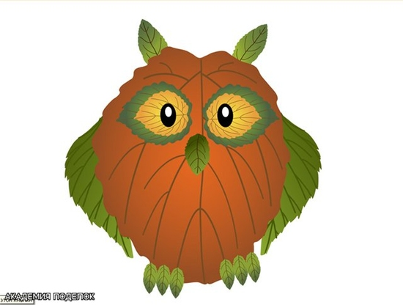

Slide 65
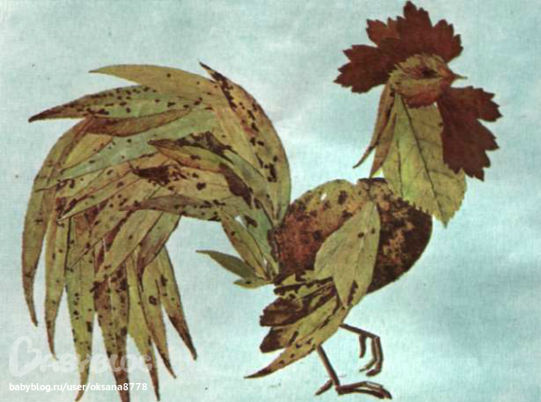

Slide 66
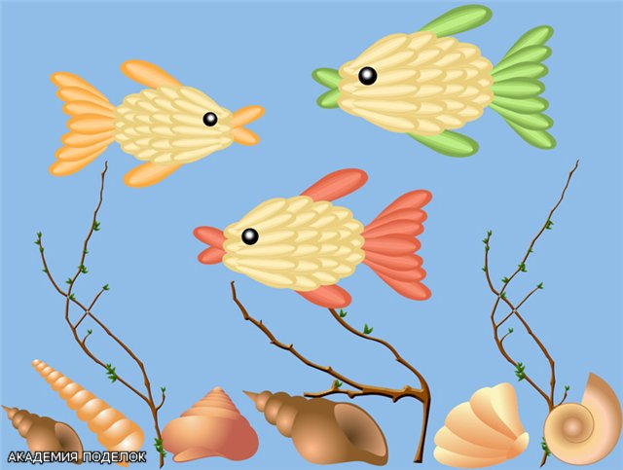

Slide 67
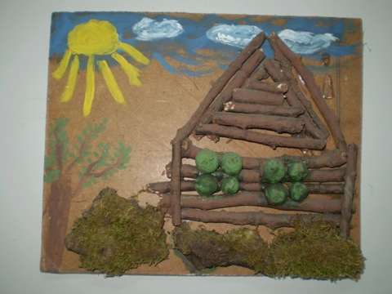

Slide 68
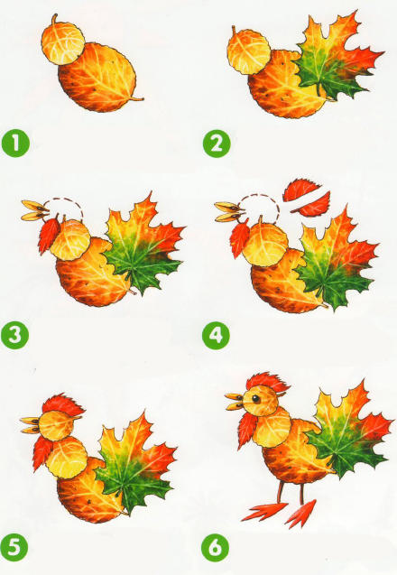

Slide 69
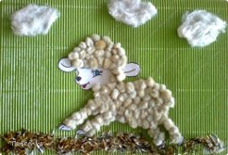

Slide 70
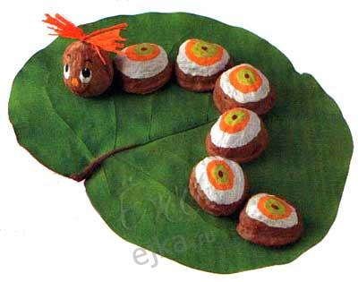

Slide 71
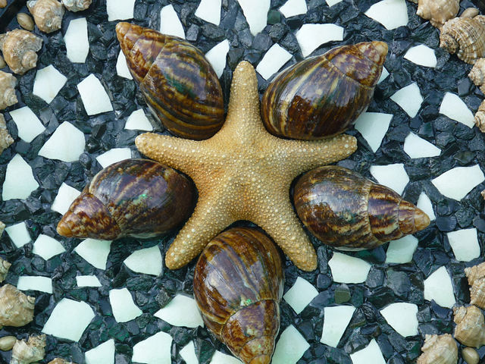

Slide 72
Аппликация
из бросового
материала

Slide 73
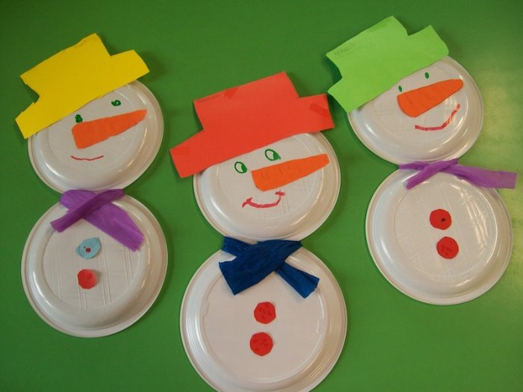

Slide 74
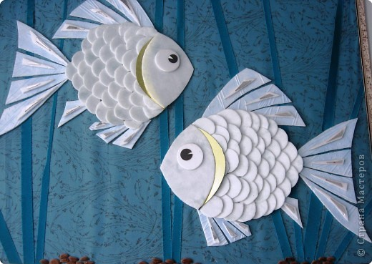

Slide 75
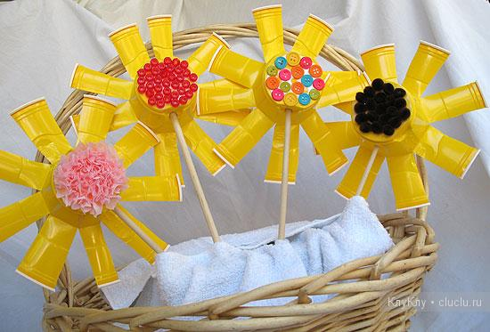

Slide 76
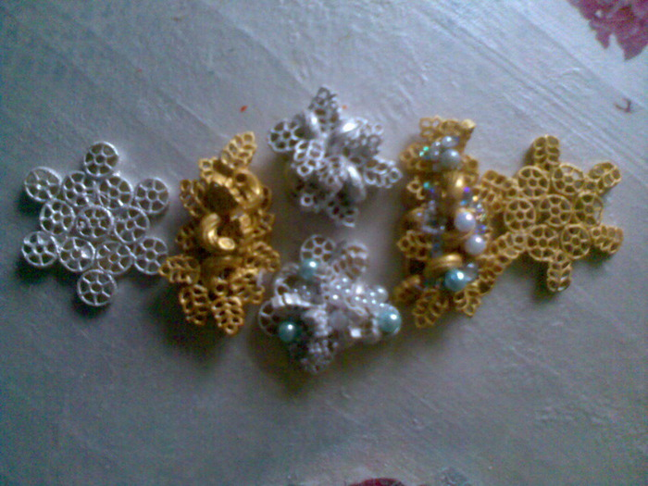

Slide 77
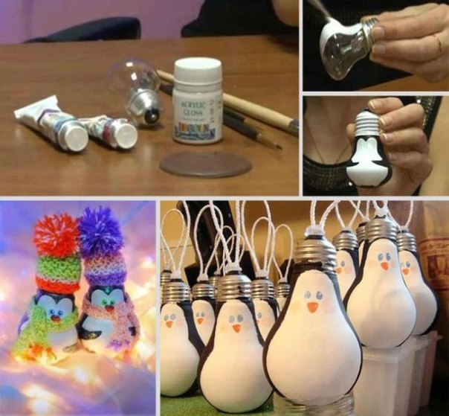

Slide 78
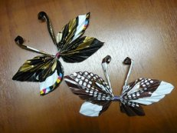
Из ячной скорлупы

Slide 79
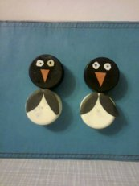

Slide 80
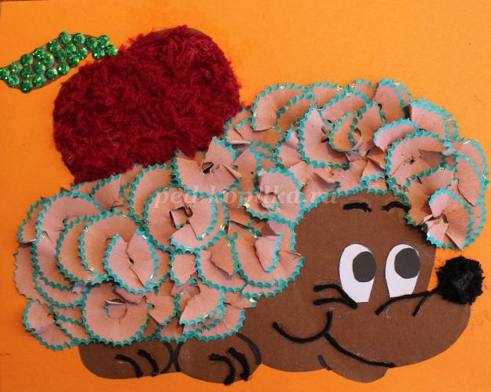

Slide 81
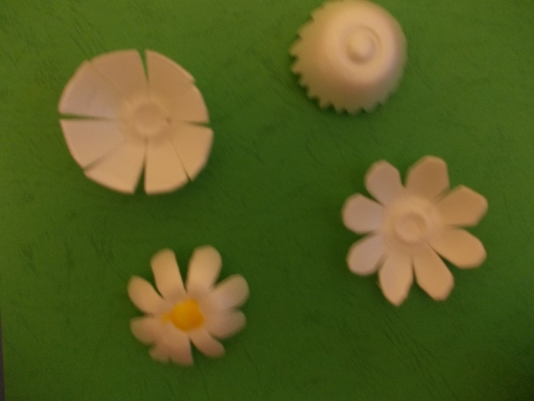

Slide 82
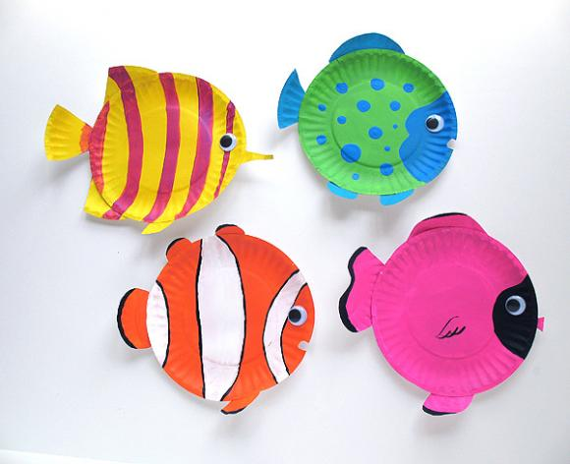
Из пластиковых тарелок

